Slide 1


Master Universitario di primo livello in
“MOTRICITA’ OROFACCIALE:
VALUTAZIONE E TRATTAMENTO LOGOPEDICO”
ANNO ACCADEMICO 2023/2024
“STRESS GENITORIALE NEL PERCORSO TERAPEUTICO
DI
TERAPIA MIOFUNZIONALE”
Relatore: Dott.ssa Francesca Cima
Candidata: Dott.ssa Eleonora Mariotti
Matricola:1923

Slide 2



PRESUPPOSTI TEORICI
Il raggiungimento dell’outcome terapeutico dipende da:
Abilità e competenze del professionista
Alleanza terapeutica
Motivazione
Compliance
Terapista
Paziente
Famiglia= caregiver
Il lavoro a casa è una componente fondamentale per raggiungere la generalizzazione delle competenze ;
Nella TMF l’outcome terapeutico e la durata del percorso sono connessi con l’aderenza del paziente e con il coinvolgimento attivo della famiglia;
Aderenza al trattamento e nei confronti degli esercizi a casa, da parte del genitore, può essere influenzata dallo stress genitoriale.

Slide 3
«STRESS GENITORIALE NEL PERCORSO TERAPEUTICO DI TERAPIA MIOFUNZIONALE»
Perché?
Assenza in letteratura scientifica di articoli che hanno preso in esame lo stress genitoriale nei genitori i cui figli stanno effettuando un percorso di terapia miofunzionale.
Nella formazione del logopedista che prende in carico un paziente per svolgere un percorso di terapia miofunzionale non viene dedicata sufficiente attenzione a tale aspetto.

Slide 4
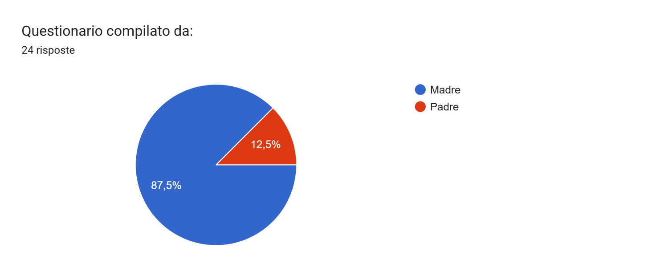

OBIETTIVI e MATERIALI E METODI
Analizzare l’eventuale presenza di sintomi correlati a stress nei genitori/caregivers di pazienti in età evolutiva durante il trattamento logopedico miofunzionale;
Stimolare la futura ricerca scientifica;
Stimolare l’interesse dei logopedisti su tale problematica.
COME?
A CHI?
La popolazione presa in esame è caratterizzata da 24 genitori con figli di età compresa tra i 3 e i 18 anni (12 maschi e 12 femmine);
21 risposte sono state fornite dalla figura materna, mentre solo 3 questionari sono stati compilati esclusivamente dai padri.
Questionario anonimo (online o cartaceo) fatto compilare al genitore che si occupa di monitorare l’effettuazione degli esercizi quotidiani
CRITERI DI INCLUSIONE | CRITERI DI ESCLUSIONE
Genitori con figli che hanno completato o stanno effettuando la TMF; Genitori i cui figli hanno un’età compresa da pochi mesi fino a 18 anni. | Genitori i cui figli hanno terminato il percorso miofunzionale più di un anno fa.

Slide 5

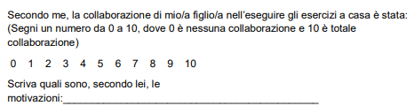
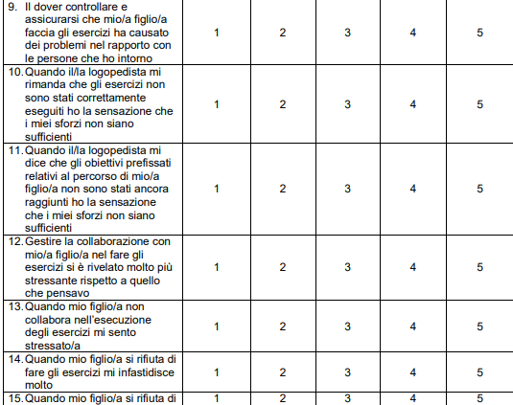
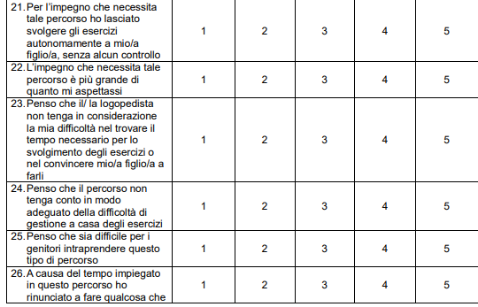
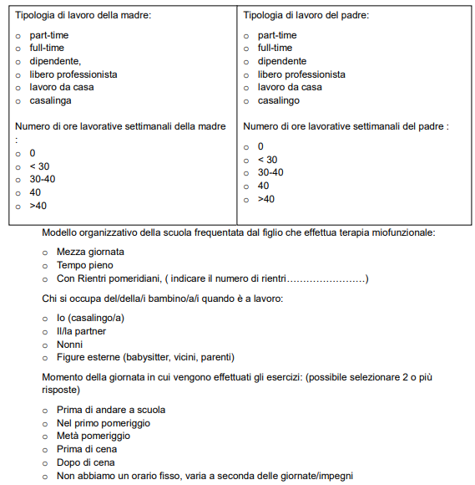
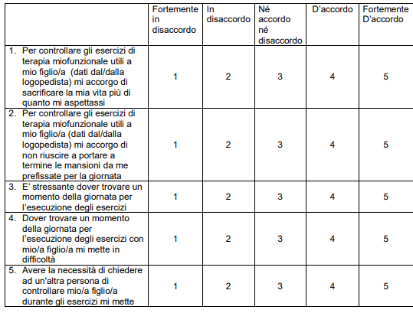
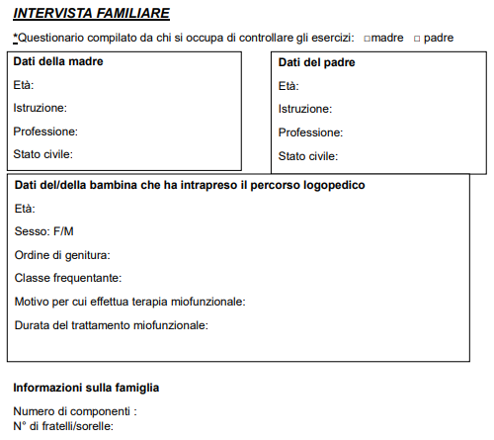
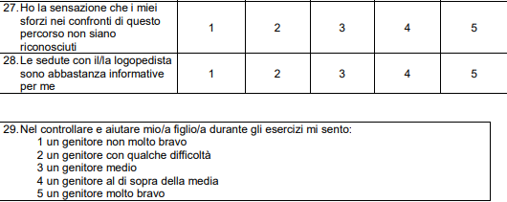
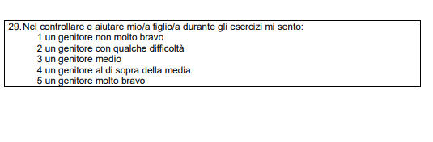
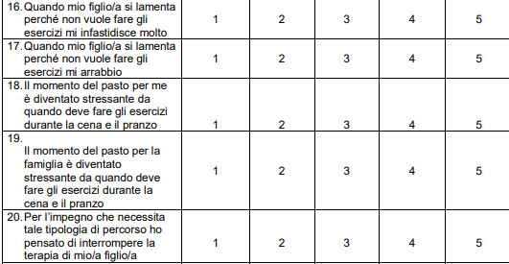
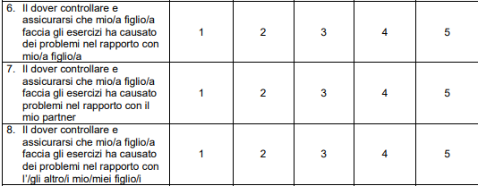
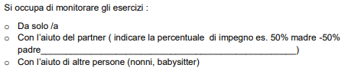
DESCRIZIONE DELLO STRUMENTO

Slide 6
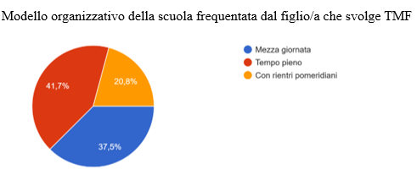
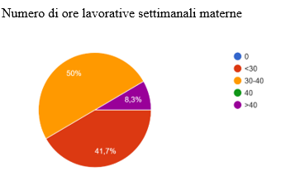
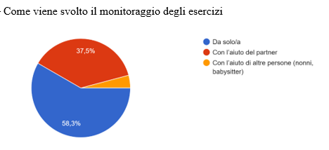
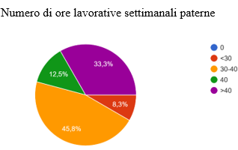
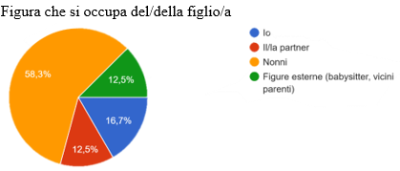
DISCUSSIONE DEI RISULTATI
DISCUSSIONE
DEI
RISULTATI

Slide 7
DISCUSSIONE DEI RISULTATI
Relazione tra percorso di terapia miofunzionale e stress genitoriale.
Non è possibile stabilire la misura dell’impatto in quanto non sono disponibili dati normativi e il questionario non è standardizzato.
Non è possibile sostenere l’esistenza di una relazione tra età del paziente e severità dell’impatto sullo stress genitoriale né tra età e grado di collaborazione.
Non si può affermare che esista una relazione tra durata del trattamento e punteggio totale.
DISCUSSIONE
DEI
RISULTATI

Slide 8
CONCLUSIONI e LIMITI
Ricadute sullo stress genitoriale e organizzativo della famiglia.
Importanza del livello di motivazione e di aderenza da parte del paziente e del caregiver.
Adattare il percorso terapeutico al funzionamento, alle tempistiche e alla disponibilità della famiglia.
La ricerca scientifica in futuro dovrebbe approfondire tale aspetto.
Formazione specifica su tali aspetti all'interno del master specialistico per logopedisti.
LIMITI
Ridotta grandezza del campione
Ampio range di età dei pazienti
Eterogeneità dei motivi e degli obiettivi della TMF
Analisi parziale della variabile “durata del trattamento”

Slide 9
GRAZIE PER
L’ATTENZIONE

